Slide 1

library(dplyr)
rladies_global %>%
filter(city == 'Buenos Aires')
Ladies Buenos Aires Fin temporada 2018

Slide 2
Normas Básicas del Meetup
Código de Conducta
Queremos que te sientas como en tu casa
Si no es así, por favor, avisanos
Fotografía
Avisanos si preferís no aparecer en fotos

Slide 3





Auspiciaron R-Ladies Buenos Aires
¡¡Muchas Gracias!!

Slide 4
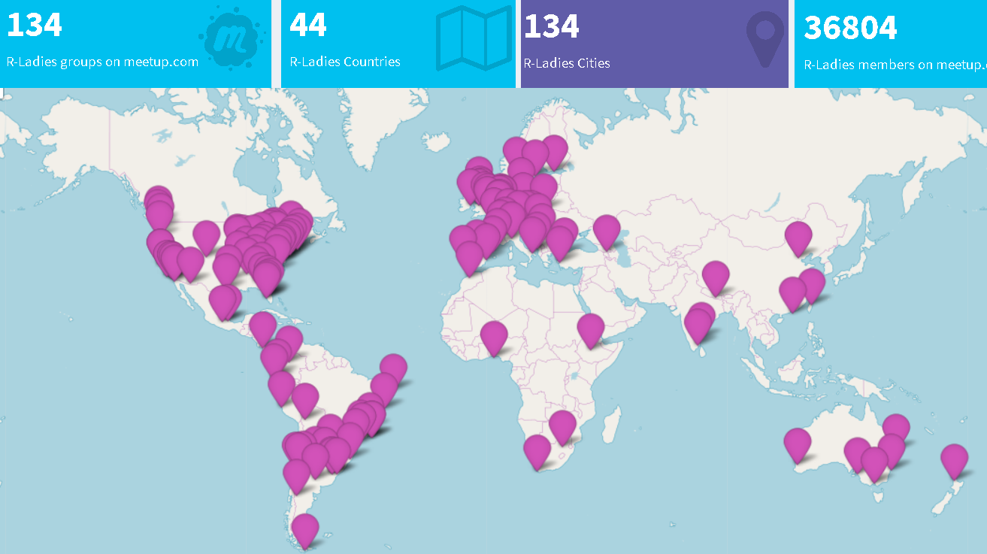
Noticias de R-Ladies Global
https://gqueiroz.shinyapps.io/rshinylady/

Slide 5
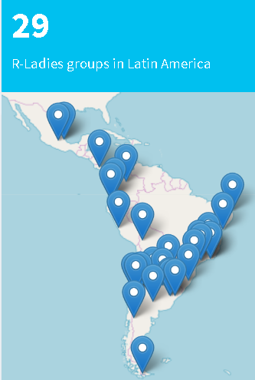
Noticias de R-Ladies LatAm y Argentina
9 Capítulos activos en Argentina
Buenos Aires, Santa Rosa, Mendoza, La Plata, Córdoba, Santa Fe, Ushuaia, Bariloche, Resistencia-Corrientes
2019: ¿Rosario? ¿San Luis? ¿Tucumán? ¿Posadas? ¿Otra ciudad?
¿Conocés alguien que quiera comenzar un capítulo en su ciudad? ¡Contactános!

Slide 6
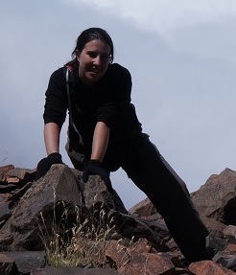
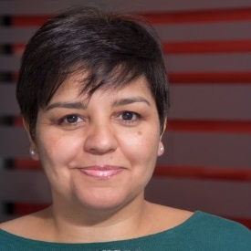


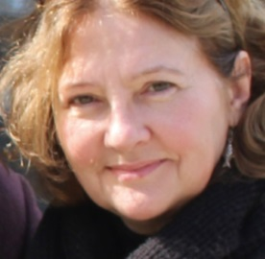
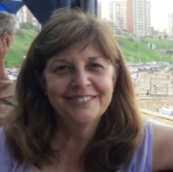

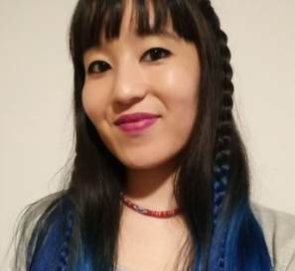
Organizadoras de R-Ladies Buenos Aires
Laura Ación
Fabiana Flores
Paola Corrales
Flor D’Andrea
Priscilla Minotti
Mónica Alonso
Paola Prieto
Natsu Shokida
Notes:
Algo sobre global

Slide 7
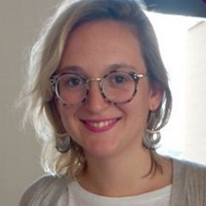

Otras Colaboradoras de
R-Ladies Buenos Aires
Emilia Gibellini
Cecilia Raggio
¡Sumáte vos también a dar una mano!
Notes:
Algo sobre global

Slide 8


R-Ladies Buenos Aires Virtual
272 mujeres y disidentes de género en Slack!
Intercambio muy activo de ideas, presentaciones, tips, ofertas laborales y ayuda con R, entre otras muchas cosas.
~600 mujeres, disidentes y aliados en
1644 seguidores en twitter y 772 seguidores en fb

Slide 9
R-Ladies Buenos Aires Presencial 2018
Seis meetups
Charlas
Resultados de Encuesta R-Ladies – Pao Prieto
The Carpentries – Rayna Harris
rstudio::conf 2018 – Flor D’Andrea
Inidicadores de Desigualdad de Género – Natsu Shokida
Automated Scalable Bayesian Inference via Data Summarization – Tamara Broderick

Slide 10
R-Ladies Buenos Aires Presencial 2018
Seis meetups
Tres talleres
R desde Cero – Mónica Alonso, Priscilla Minotti y Fabi Flores
De SPSS a R – Jesi Formoso
Writing Functions for Fun and Profit – Jenny Bryan
Dos en conjunto con comunidades nuevas
WiMLDS Buenos Aires y R en Baires

Slide 11
R-Ladies Buenos Aires Presencial 2018
Contacto con otras comunidades
LinuxChixAr, Las de Sistemas, The Carpentries, WiMLDS Buenos Aires, Chicas en Tecnología, Mujeres en Tecnología Córdoba, otros capítulos de R-Ladies de Argentina y el mundo, otras comunidades de mujeres (reunión en Tierra Violeta)
Otras actividades
Traducción de material de The Carpentries
Varias Rladies ya son instructoras certificadas
RSpacialES grupo de Telegram para análisis espacial

Slide 12
R-Ladies Buenos Aires Presencial 2018
Eventos
WiDS Buenos Aires
FLISoL CABA
PyData Córdoba
LatinR 2018

Slide 13
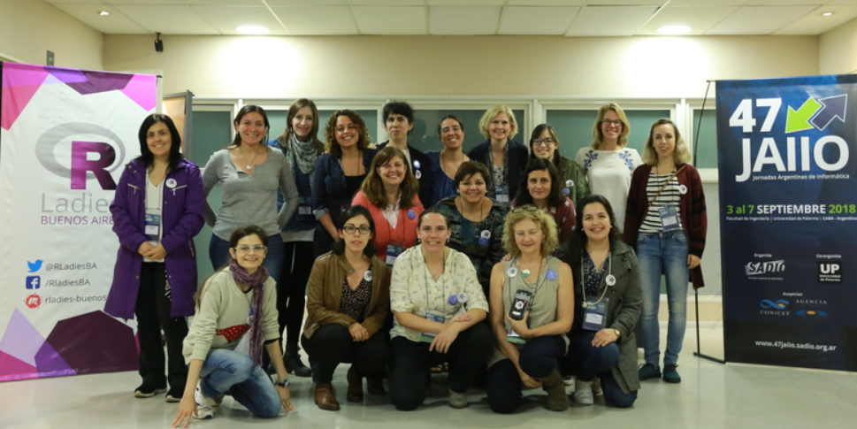
LatinR 2018

Slide 14
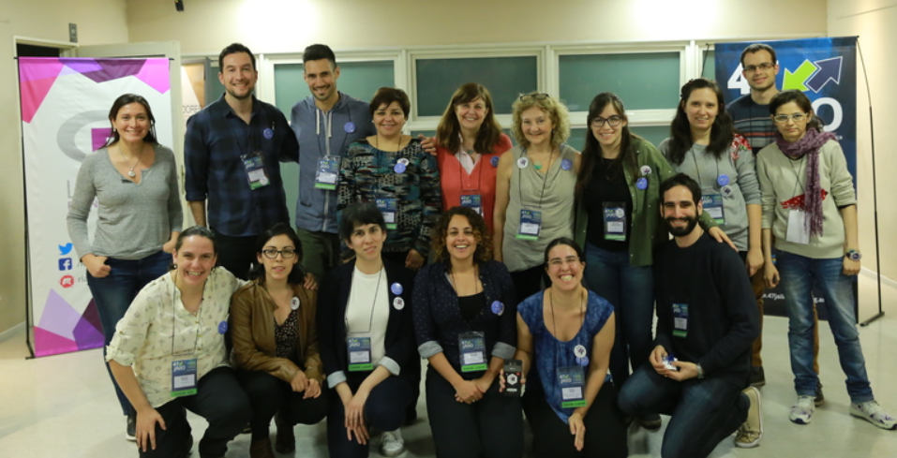
LatinR 2018

Slide 15
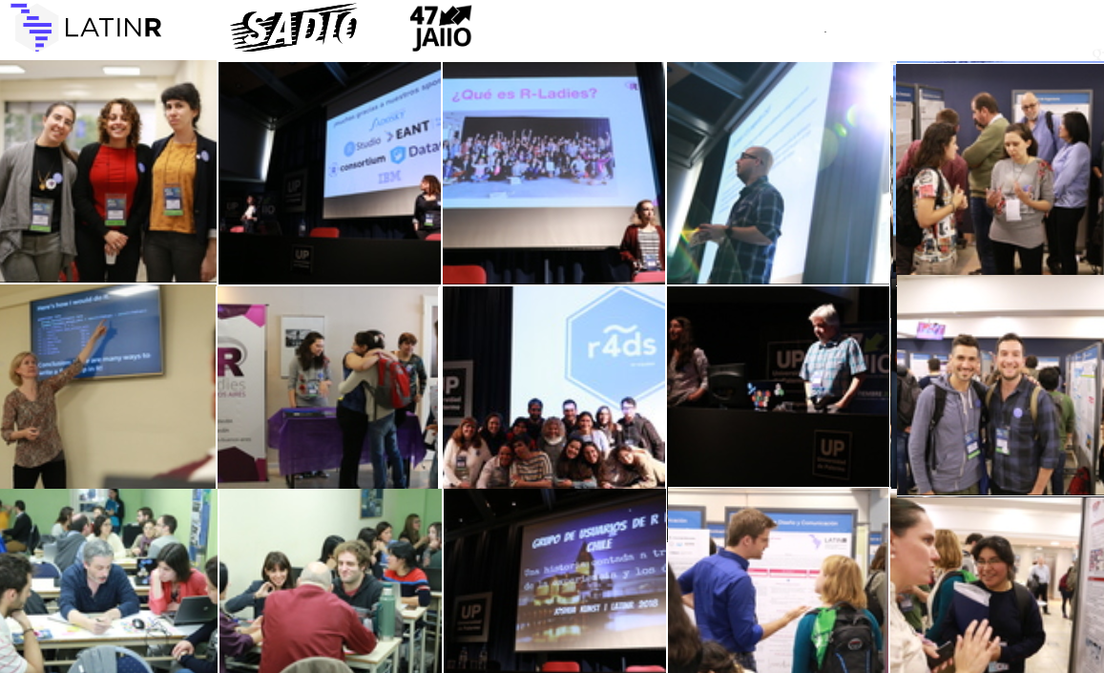

Slide 16



Nuevos Grupos de Usuaries de R
R en Córdoba
Ciencia de Datos con R – ArgentinaR
¡Por muchos más en 2019!

